Slide 1
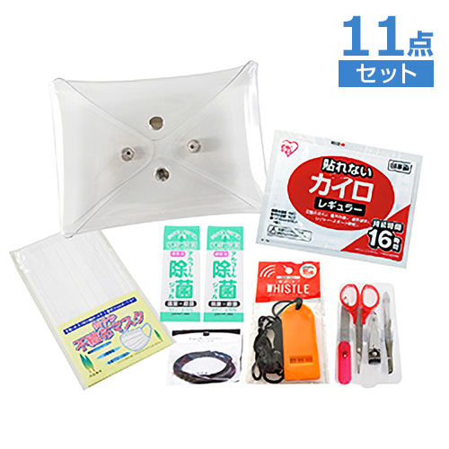
【提案書】
レディースエマージェンシー11点セット
特徴
非常時や災害時にあると便利なレディースエマージェンシー11点セット。長い爪や、ネイル割れの応急処置も可能。防災関連や女性を対象としたイベント・キャンペーンのノベルティに最適です。
納期
納期スペース
仕様
サイズ：収納ポーチ：180×35×130mm
包装：ポリ袋入
備考：収納ポーチ・カイロ・エマージェンシーホイッスル・爪切り・爪やすり・毛抜き・はさみ・マスク・ヘアゴム2P・除菌ジェル×2
お見積
お見積りスペース

